Slide 2
В 2021 подано – 706 заявок, 595 детей
Фактически занимаются от 50 до 80 %
ПРОБЛЕМА в МАУ ДО ДДТ «Каравелла»:
Отток обучающихся из объединений
Каковы, на ваш взгляд, причины ухода обучающихся из объединений нашего учреждения?
*
*
*
Какие причины можно устранить
силами педагогов?

Slide 3
МЕТОДИЧЕСКИ ГРАМОТНАЯ ОРГАНИЗАЦИЯ
ОБРАЗОВАТЕЛЬНО-ВОСПИТАТЕЛЬНОГО ПРОЦЕССА
Методически грамотно построенные учебные занятия (структура, целеполагание, мотивация, результат)
Широкое грамотное использование дидактического материала и технических средств обучения
Использование электронного обучения
Правильная организация проверки знаний
- Коммуникативные качества педагога

Slide 4
Какие из этих вопросов вызывают у вас
наибольшие затруднения?
*
*
*
Какой выход из сложившейся ситуации
видите вы?
*
*
*

Slide 5
НЕОБХОДИМОСТЬ
САМООБРАЗОВАНИЯ и ВЗАИМООБРАЗОВАНИЯ
Формы: самообучение, курсы, наставничество

Slide 6
Главные элементы, составляющие личность педагога, это профессионализм, компетентность продуктивность, творчество.
Социально направленные личностные качества - залог успешной педагогической деятельности.
Какие ПРОБЛЕМЫ возникают в коллективе
Для молодых специалистов
-не имеют специального образования по методике организации обучения и воспитания
- не имеют опыта работы
- трудности адаптации в коллективе
- отсутствие адекватной оценки своей деятельности

Slide 7
Для педагогов, имеющих стаж работы:
- цифровая некомпетентность, не успевают за развитием технического прогресса
- нежелание обновлять знания, изучать новые подходы к образовательному процессу
- инертность педагогической деятельности
Сильные стороны педагогов с большим стажем заключены в одном всеобъемлющем слове — опыт

Slide 8
Пути решения
Организация наставничества в коллективе
Наставничество в образовании — важнейшее условие в профессиональном становлении молодого учителя, в повышении педагогического мастерства.
Наставничество сегодня — и популярный тренд, и осознанная необходимость

Slide 11
НОРМАТИВНЫЕ ОСНОВЫ НАСТАВНИЧЕСТВА являются:
1. Федеральный закон от 29.12.2012 № 273-ФЗ «Об образовании в Российской Федерации»
2. Указ Президента Российской Федерации от 07.05.2018 № 204
«О национальных целях и стратегических задачах развития Российской Федерации на период до 2024 года»
включает в себя десять федеральных проектов:
«Современная школа»,
«Успех каждого ребенка»,
«Поддержка семей, имеющих детей»,
«Цифровая образовательная среда»,
«Учитель будущего»,
«Молодые профессионалы»,
«Новые возможности для каждого»,
«Социальная активность»,
«Экспорт образования»
«Социальные лифты для каждого».

Slide 13
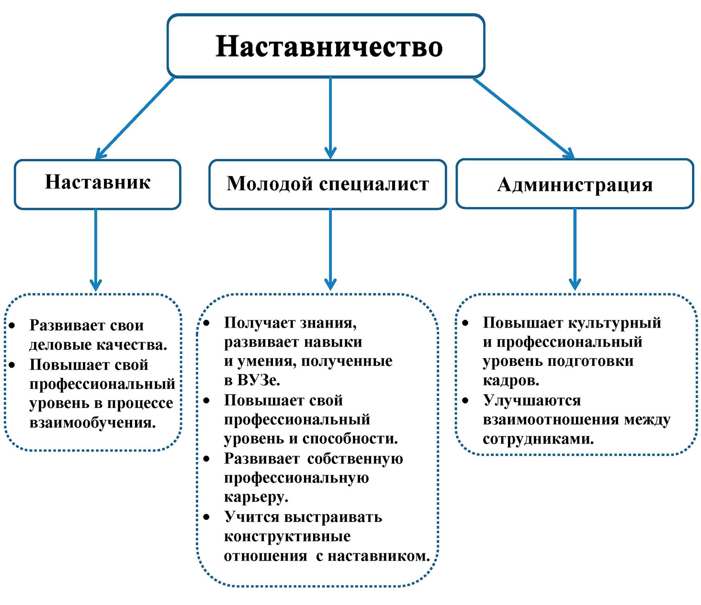

Slide 15
МОДЕЛИ ОРГАНИЗАЦИИ НАСТАВНИЧЕСТВА
Традиционная модель наставничества
(или наставничество «один на один»)
КРАТКОСРОЧНОЕ ИЛИ ЦЕЛЕПОЛАГАЮЩЕЕ НАСТАВНИЧЕСТВО
СКОРОСТНОЕ НАСТАВНИЧЕСТВО
ФЛЭШ-НАСТАВНИЧЕСТВО
ВИРТУАЛЬНОЕ НАСТАВНИЧЕСТВО
РЕВЕРСИВНОЕ НАСТАВНИЧЕСТВО
САМОРЕГУЛИРУЕМОЕ НАСТАВНИЧЕСТВО
КОМАНДНОЕ НАСТАВНИЧЕСТВО

Slide 19
Проект «Наставничество»
в МАУ ДО ДДТ «Каравелла»
2021-2022 учебный год – Совершенствование методической грамотности по организации учебных занятий.
Совершенствование цифровой и технологической грамотности педагогов
Задачи:
*
*
*
*

Slide 20
Прогнозируемые результаты
Овладение методикой проектирования и проведения учебных занятий
Овладение системой оценивания результатов обучения
-Педагогически грамотное применение форм и методов, технических средств обучения в образовательном процессе
-Умение проектировать и планировать свою образовательную деятельность
-Сформированы интеллектуальная и этическая культуры педагога
- Умение организовать воспитательную деятельность и досуг в объединении
- Развита коммуникативная культура педагога
-Устойчивая потребность в самообразовании и самовоспитании

Slide 21
Документы регламентирующие наставничество
в учреждении
Положение о наставничестве в МАУ ДО ДДТ «Каравелла»
Приказ по учреждению об организации наставничества и закреплении наставников
Индивидуальные планы работы с молодыми специалистами
Корректировка плана УДО с учетом внесенных изменений по наставничеству

Slide 22
ВИДЫ НАСТАВНИЧЕСТВА
ИНДИВИДУАЛЬНЫЕ
Консультации
Взаимопосещаемые занятия
Проведение мастер-классов
Анкетирование
Самообразование
Беседы
«Мозговой штурм»
ГРУППОВЫЕ
Взаимопосещаемые занятия
Мастер-классы
Творческие лаборатории
Конкурсы
Разработка и презентация моделей занятий
Деловые игры
КОЛЛЕКТИВНЫЕ
Методическая занятия
Психологические тренинги
Диспуты
Деловые игры
Мастер-классы
Творческие лаборатории
Конкурсы

Slide 23
Индивидуальные планы работы с молодыми специалистами (примерная схема)
Примерная форма плана работы с молодым специалистом
П Л А Н Р А Б О Т Ы
Наставника_______________________________________(ФИО)
с молодым специалистом ______________________________(ФИО)
на учебный год
№ п/п | Планируемые мероприятия | Срок исполнения | Форма отчетности | Отметка наставника выполнении

